Slide 1
MATEMÁTICA
2ª Série
Trigonometria: Lei dos cossenos – II
Aula 38

Slide 2


Slide 3



Estudante, já imaginou ter um cursinho completo no seu celular?
👉 O que tem no ENEM PARANÁ?
🎥 +2.000 videoaulas
🎧 Podcasts para estudar em qualquer lugar
📝 Simulados estilo Enem
📊 Seu desempenho em gráficos
👉 Tudo gratuito. No seu ritmo.

Slide 4

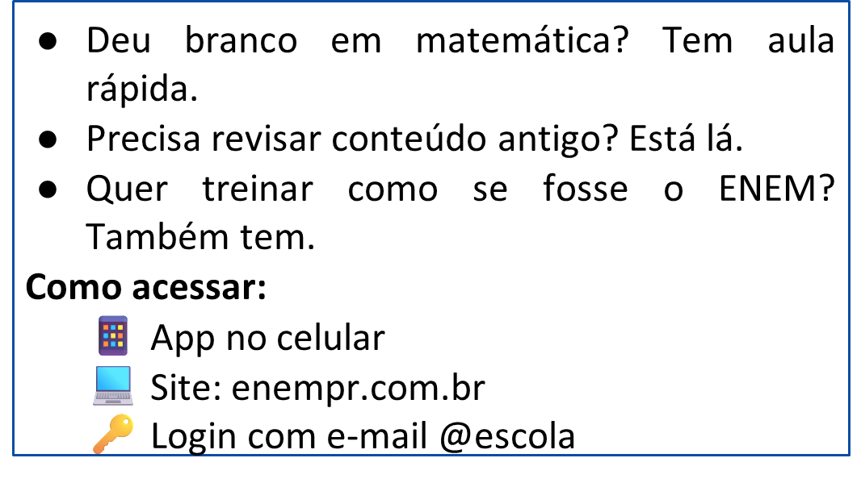
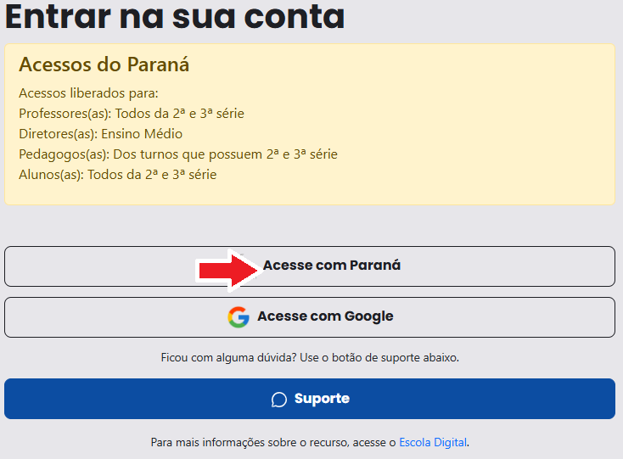
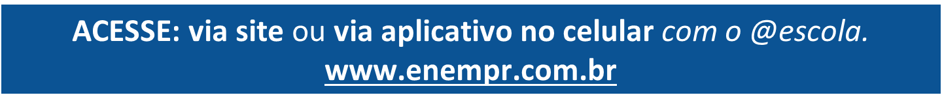
CLIQUE AQUI: ORIENTAÇÕES PARA A UTILIZAÇÃO DO RECURSO EDUCACIONAL DIGITAL ENEM PARANÁ

Slide 5
Professores(as), antes de iniciarem a aula, leiam este slide com atenção. Ele apresenta orientações que buscam colaborar com a sua ação docente.
Verifiquem se a aula está adequada ao nível de aprendizagem de sua turma e, caso necessário, procedam às devidas adaptações de modo a garantir o progresso de cada estudante.
Percebendo defasagem em conceitos básicos, é importante retomá-los.
Elencamos um material que pode auxiliar no momento do planejamento para subsidiar o trabalho com os estudantes de maneira mais individualizada e assertiva.
9º ano – Figuras semelhante: triângulos semelhantes

Slide 6
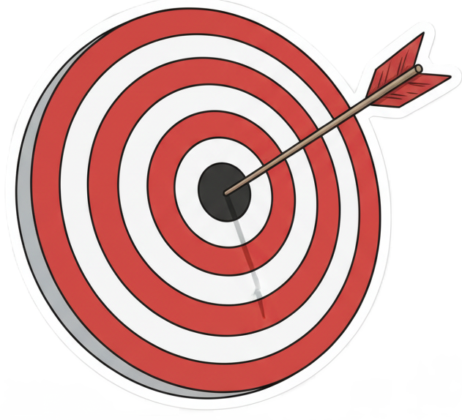




Objetivo da aula
Utilizar a lei dos cossenos em situações-problemas.
Importante: Como você está se preparando para a Prova Paraná? O conteúdo desta aula aborda os descritores que serão avaliados!!! Fique ligado!
Hd20 - Resolver problemas envolvendo as leis do seno e/ou cosseno.
As descrições com o D (maiúsculo) representam os descritores utilizados no SAEB e em edições da Prova Paraná anteriores. Os descritores com Hd representam descrições de habilidades novas para a matriz de 2024 e 2025 com algumas alterações na descrição da habilidade.

Slide 7
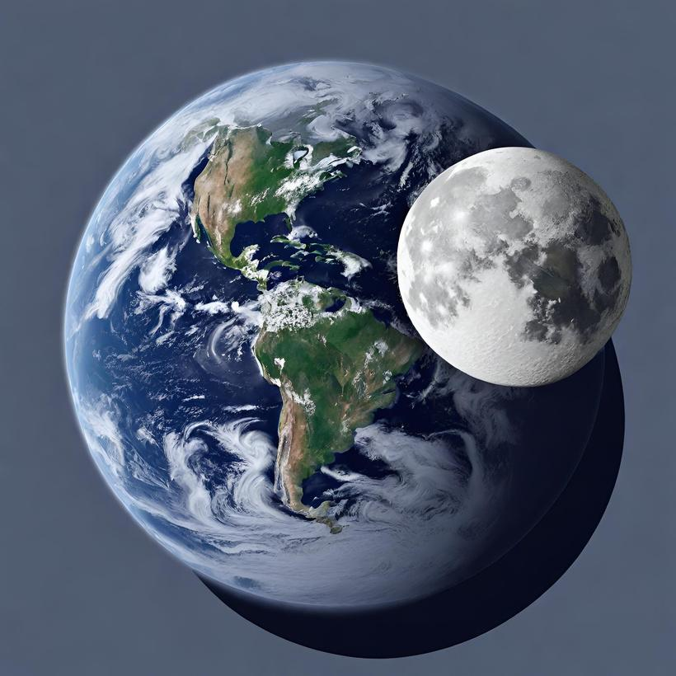
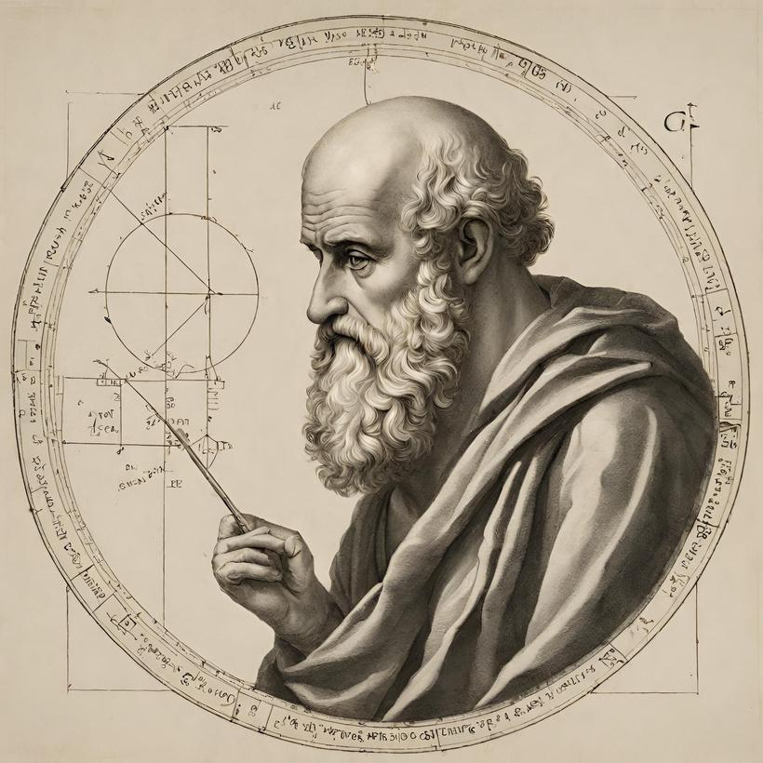
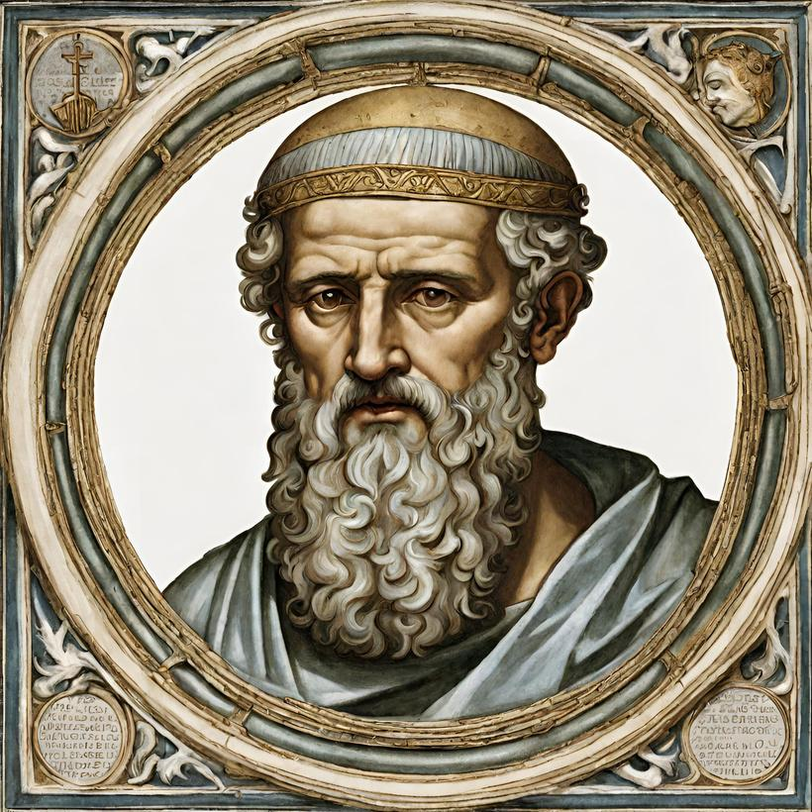
Para início de conversa
Aproximadamente, 200 a.C. dois matemáticos fizeram importantes contribuições relacionadas a Terra e a Lua.
Eratóstenes: calculou a medida do raio do planeta Terra.
Hiparco: determinou a distância da Terra à Lua.
Como foi possível, com uma tecnologia tão rudimentar, chegar a esses resultados há quase 2 200 anos?
TRIGONOMETRIA

Slide 8

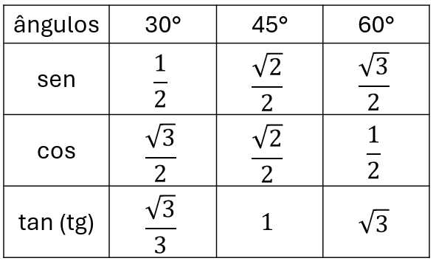
Relembrando
 | 0° | 90°
sen | 0 | 1
cos | 1 | 0
Quadro de arcos notáveis
Para ângulos maiores que 90^{O}
sen (180° – a) = sen a
cos (180° – a) = – cos a

Slide 9
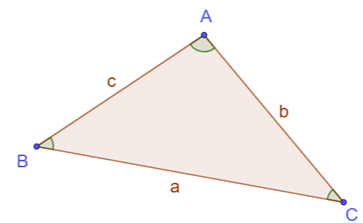
Lei dos cossenos
Em qualquer triângulo, valem as seguintes fórmulas:
a² = b² + c² – 2 · b · c · cos A
b² = a² + c² – 2 · a · c · cos B
c² = a² + b² – 2 · a · b · cos C
Obs.: quando o ângulo dado for 90°, a lei dos cossenos se “transforma” no teorema de Pitágoras.

Slide 10


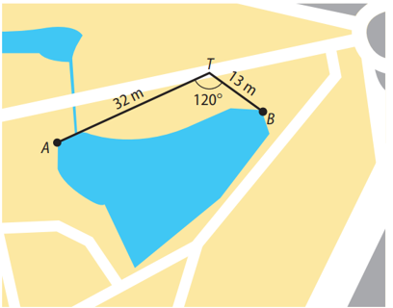
Praticando 1
5
min
Vire-se e converse com o colega mais próximo. Verifiquem como resolver o exercício.
54. (UERJ) Ao coletar os dados para um estudo topográfico da margem de um lago a partir dos pontos A, B e T, um técnico determinou as medidas AT = 32 m; BT = 13 m e ATB = 120°, representadas na imagem.
^
Livro didático - página 175
Calcule a distância, em metros, entre os pontos A e B, definidos pelo técnico nas margens desse lago.

Slide 11
Resolvendo 1
Para encontrar a medida AB, vamos usar a lei dos cossenos.
a² = b² + c² – 2⋅b⋅c⋅cos A
a² = 32² + 13² – 2⋅32⋅13⋅cos120°
a² = 1 024 + 169 – 2⋅32⋅13⋅(–½)
a² = 1 024 + 169 + 416
a² = 1 609 → a ≅ 40,1 m = AB.
Não é necessário decorar todas as variações da lei dos cossenos. Memorize apenas uma delas e adapte ao exercício. O mais importante é que o ângulo deve ser oposto ao lado isolado na fórmula.

Slide 12

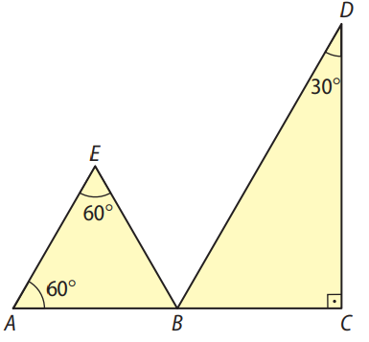

Praticando 2
5
min
Você tem 05 minutos para tentar resolver a situação-problema que segue. Vamos lá! Cada minuto conta. Você consegue!
56. (Fatec-SP) Na figura abaixo, além das medidas dos ângulos indicados, sabe-se que B é ponto médio de AC e AC = 2 cm.
Livro didático - página 175
A medida de DE, em centímetros, é igual a:

Slide 13
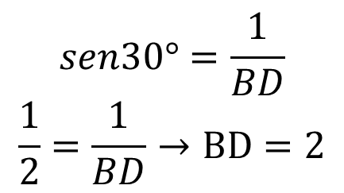
Resolvendo 2
2) Marcando todos os ângulos, vemos que o triângulo ABE é equilátero de lado 1.
2
3) Assim é possível calcular DB no triângulo retângulo BCD.
1
1
60°
60°
1
1
1) Como B é ponto médio de AC, logo AB = BC = 1.

Slide 14


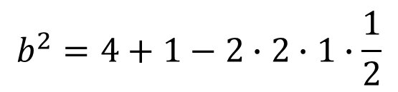




Resolvendo 2
Precisamos calcular a distância DE, consideremos o triângulo EBD abaixo
Quando adaptada a lei dos cossenos para esse triângulo temos:
b
2
e
1
1
d
60°
60°
60°
1
1

Slide 15

Praticando 3
5
min
Encontre o cosseno do maior ângulo do triângulo cujos lados medem 8 cm, 7 cm e 4 cm. Após o tempo, ao comando do(a) professor(a), mostre a resolução aos colegas mais próximos.
Lembrete: em um triângulo, oposto ao maior lado está o maior ângulo.
Assim como, oposto ao menor lado, está o menor ângulo.
Vamos chamar o maior lado de a, e assim calcular o cos A.

Slide 16




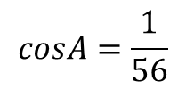

Resolvendo 3
Aplicando a lei dos cossenos
Observe que não é possível saber qual é o ângulo sem a ajuda de uma calculadora. Porém, é possível encontrar o cosseno.

Slide 17


Pratique mais
1. Um triângulo ABC tem lados AB e BC que medem, respectivamente, 6 cm e 7 cm. Determine a medida do lado AC, sabendo que o ângulo B mede 60°.
2. Dado um triângulo de lados 5 cm, 7 cm e 8 cm, determine o valor do cosseno menor ângulo interno desse triângulo.

Slide 18


Desenvolva suas habilidades!
Avance ainda mais.
Explore as atividades recomendadas pelo seu professor na Khan Academy!
Professor, caso precise relembrar o passo a passo acesse o tutorial clicando AQUI
https://pt.khanacademy.org/login

Slide 19
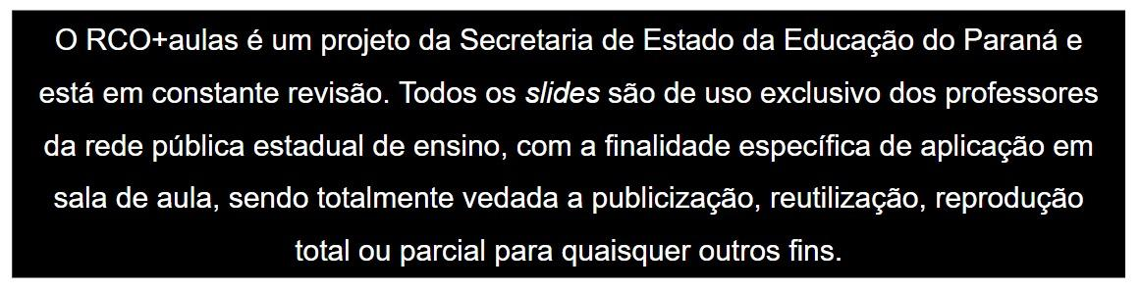
Referências
FUGITA, Felipe. Por toda parte matemática: 2º ano: ensino médio: volume II / Felipe Fugita, José Roberto Bonjorno, José Ruy Giovanni Júnior. - 1. ed. -São Paulo: FTD, 2024.
Imagens: www.canva.com/pt_br/educação/, https://gemini.google.com/
Professor, caso tenha alguma sugestão ou elogio para esta aula, acesse:
https://forms.gle/ZuC8G4UPYMEdztJy5

